Slide 1
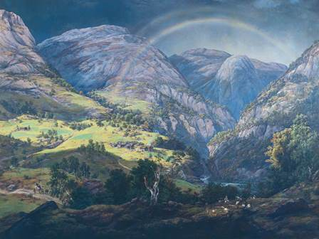
Førestillina om det norske
Frå slutten av 1700-talet til 1870-åra

Slide 2
Nasjonal identitet på 1700-talet
Norske Selskab – klubb for norske studentar i København
Studentane diskuterte kultur og litteratur
Somme skreiv tekstar, bl.a. dikt om Noreg, forteljingar frå norrøn tid og nasjonale epos
Kjende namn: Johan Herman Wessel og Johan Nordahl Brun

Slide 3
1814
Unionen Noreg-Danmark oppheva
Noreg får eiga grunnlov
Noreg får eige Storting
Noreg kjem i union med Sverige

Slide 4
Førestillingar om det norske etter 1814
Etter 1814 blei nordmenn opptekne av å stadfeste identiteten vår som sjølvstendig rike
Historikarar, forfattarar, språkforskarar og biletkunstnarar ønskte å gjenoppdage Noregs stolte fortid

Slide 5
Førestillinga om Noreg som eigen nasjon blir styrkt - nasjonsbygging
Henrik Wergeland skreiv dikt og songar om Noreg
Peter Christen Asbjørnsen og Jørgen Moe samla inn norske eventyr og segner
Olea Crøger og Magnus B. Landstad samla inn norske folkeviser

Slide 6
Nasjonsbygging framh.
Aasmund Olavsson Vinje og Ivar Aasen skreiv dikt om norsk natur
Bjørnstjerne Bjørnson skreiv «Ja, vi elsker», nasjonalsongen vår, andre dikt om Noreg og bondeforteljingar frå norsk miljø

Slide 7
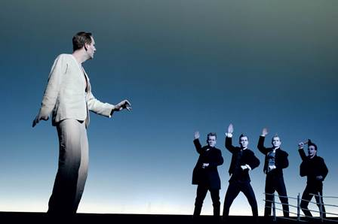
Nasjonsbygging framh.
Maurits Hansen skreiv den nasjonalromantiske novella «Luren»
Henrik Ibsen skreiv diktet «Terje Vigen» og det lyriske dramaet «Peer Gynt»

Slide 8
Nasjonsbygging framh.
Ivar Aasen skapte eit nytt norsk skriftspråk bygd på norske dialektar
Knud Knudsen fornorska det danske skriftspråket

Slide 9
Nasjonsbygging i musikk og målarkunst
Adolph Tidemand, J. C. Dahl og Hans Gude måla bilete frå norsk bondemiljø
Ole Bull og Edvard Grieg skreiv musikk som var nært knytt til norsk folkemusikk

Slide 10
Inspirasjonen frå Europa
Johan G. Herder, tysk filosof og folkeminnegranskar kom med ideen:
Kvart folk har si eiga«folkesjel»
«Folkesjela» viser seg i folkedikting og språk
Jacob og Wilhelm Grimm samla inn og skreiv ned tyske folkeeventyr og segner
Dette inspirerte og påvirka Asbjørnsen og Moe

Slide 11
Inspirasjonen frå Europa framh.
Montesquieu, fransk filosof, hevda at det var samanheng mellom naturen og klimaet i eit land og folks måte å vere på
Dette påverka norske diktarar og målarar

